Slide 1
আজকের শ্রেণীতে সবাইকে স্বাগতম

Slide 2
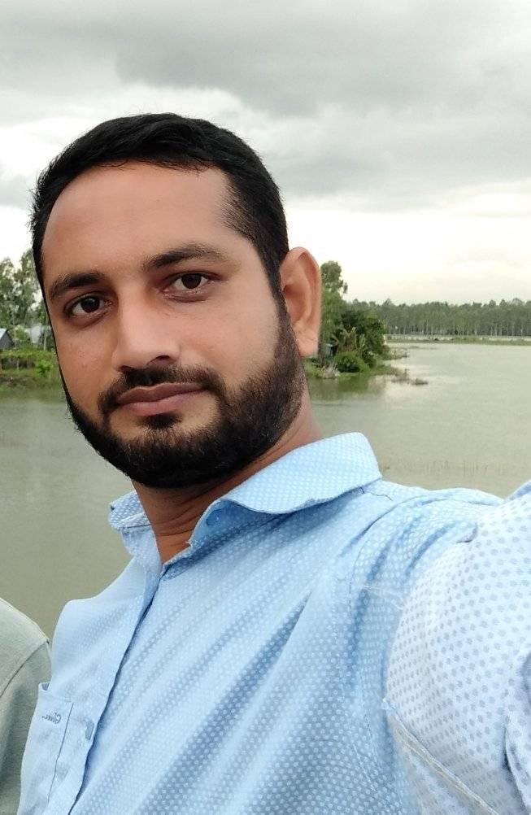
পরিচিতি
মোঃ আলাউদ্দিন
সহকারি শিক্ষক (আইসিটি)
পাকুল্যা উচ্চ বিদ্যালয়
টাঙ্গাইল সদর,টাঙ্গাইল।
বিষয়ঃবাংলাদেশ ও বিশ্ব পরিচয়
শ্রেণি-অষ্টম
অধ্যায়-দশম
সময়-৫০মিনিট

Slide 3
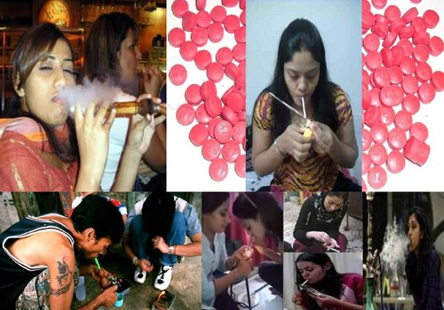
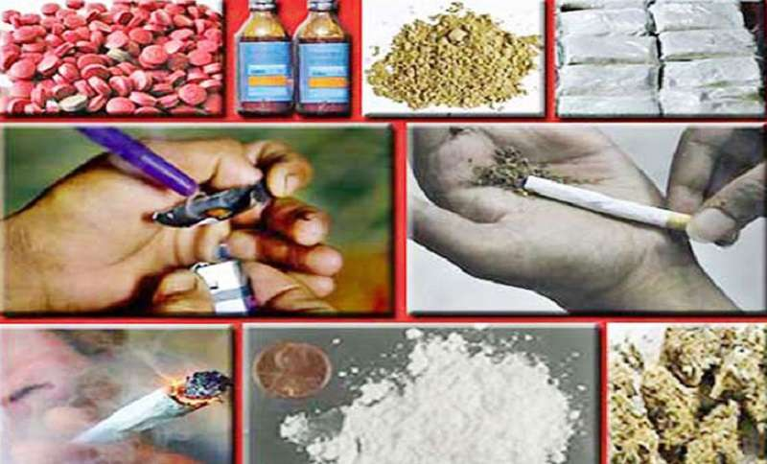
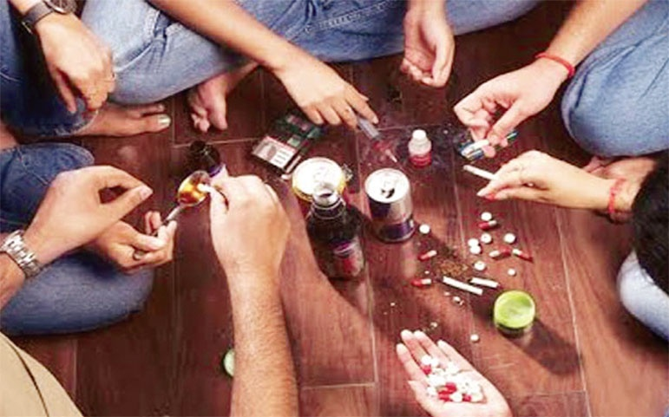
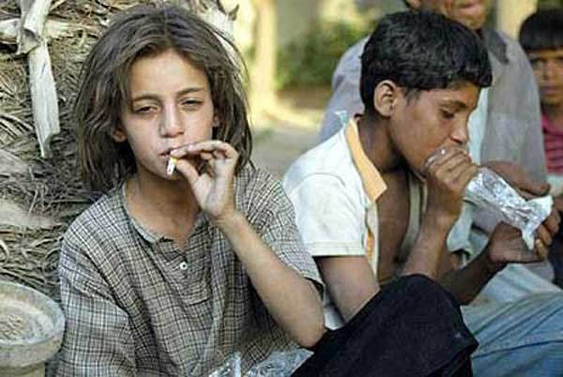
নিচের চিত্র গুলো লক্ষ কর

Slide 4
আজকের পাঠের বিষয়
মাদকাসক্ত

Slide 5
শিখনফল
এই পাঠ শেষে শিক্ষার্থীরা……
মাদকাসক্তি কী তা বলতে পারবে;
মাদকাসক্তির কারণগুলো চিহ্নিত করতে পারবে;
মাদকাসক্তির প্রভাব বর্ণনা করতে পারবে।

Slide 6
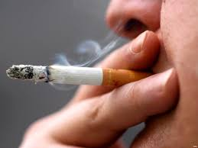
মাদকাসক্তি কী?
মাদকদ্রব্যের প্রতি কোন ব্যাক্তির আসক্তিকেই মাদকাসক্তি বলে।

Slide 7
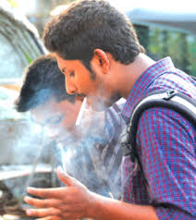
মাদকাসক্তির সুত্রপাত
মাদকাসক্ত সঙ্গীদের সাথে মেলামেশার কারনেই মাদকাসক্তির সুত্রপাত শুরু হয়।

Slide 8
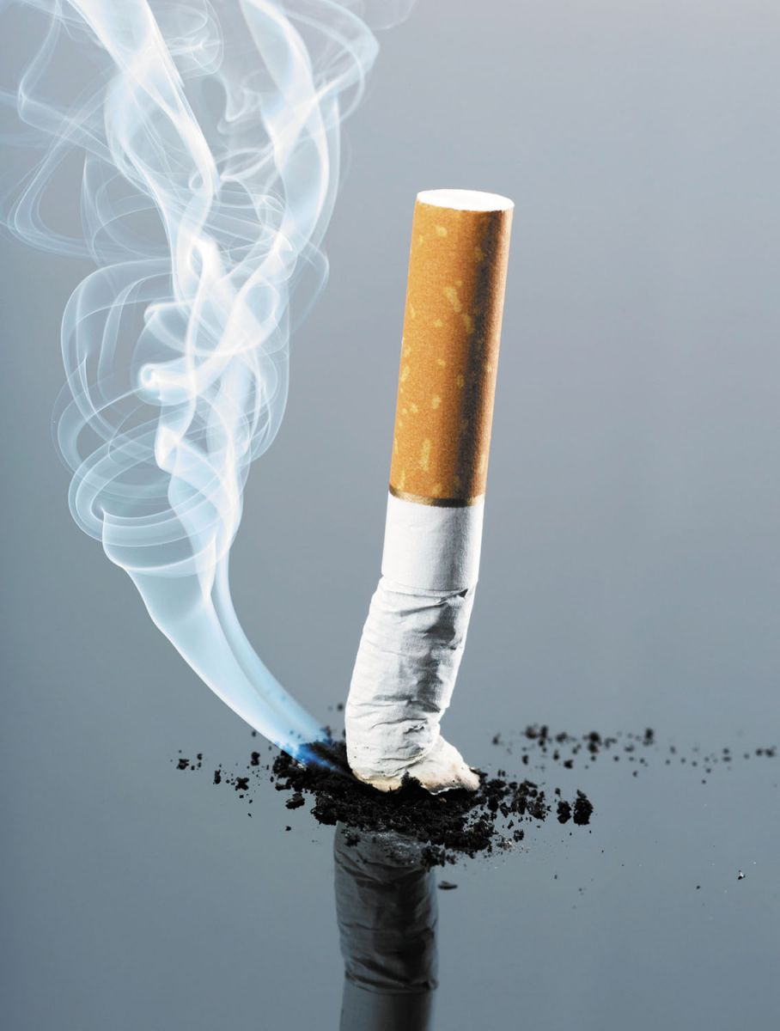
একক কাজ
মাদকাসক্তির সুত্রপাত হয় কিভাবে?

Slide 9
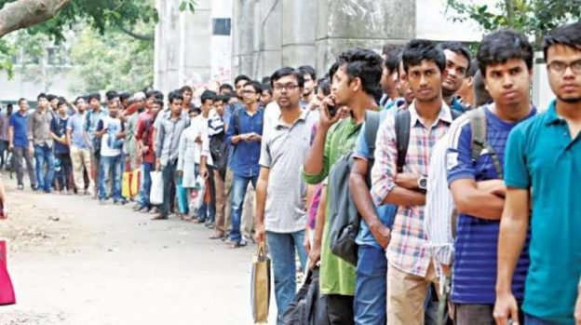
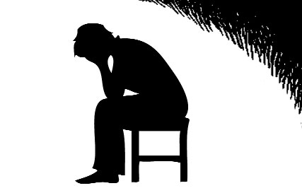
মাদকাসক্তির কারণ
বেকারত্ব
নিঃসঙ্গতা

Slide 10
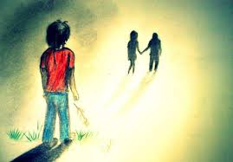
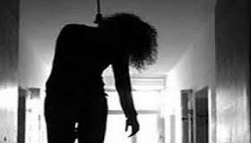
প্রেমে ব্যার্থতা
প্রিয়জনের মৃত্যু

Slide 11
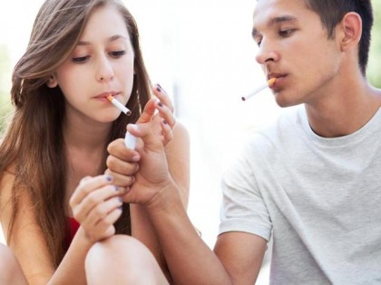
মাদকাসক্তি
মাদকের ক্ষতিকর দিকগুলো সম্পর্কে না জেনেই কিশোর-কিশোরীরা মাদক দ্রব্যে সেবন করা শুরু করে।

Slide 12
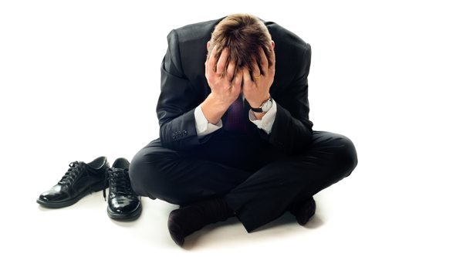
হতাশা থেকেও বন্ধুবান্ধবদের সাথে মাদকদ্রব্যে গ্রহন করে,পরে এটা নেশায় পরিনত হয়।

Slide 13
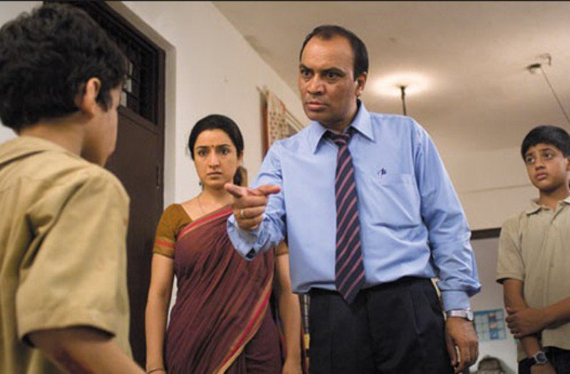
পারিবারিক অশান্তি থেকেও শিশু-কিশোরদের মনে হতাশার জন্ম নেয়,পরে তারা মাদকে আসক্ত হয়ে পড়ে।

Slide 14
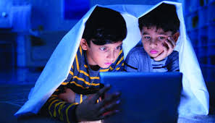
অপসংস্কৃতিও মাদকাসক্তির পিছনে বড় কারন।
ইন্টারনেট
টিভি চ্যানেল
চলচ্চিত্র

Slide 15
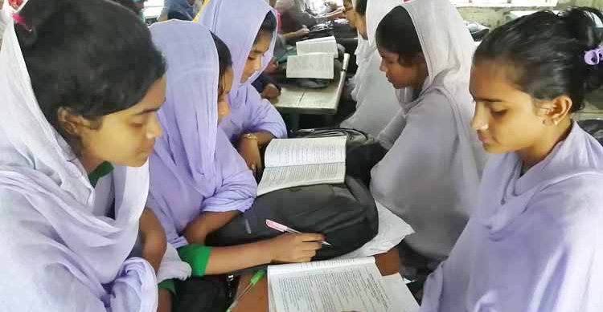
জোড়ায় কাজ
মাদকাসক্ত হওয়ার পিছনে পাঁচটি কারণ লিখ।

Slide 16
মাদকাশক্তির প্রভাব
মাদকাসক্তি একটি ভয়াবহ সমস্যা,এটি আমাদের সামাজিক ও নৈতিক জীবনেও মারাত্মক প্রভাব ফেলছে।

Slide 17
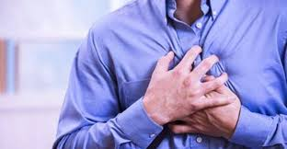
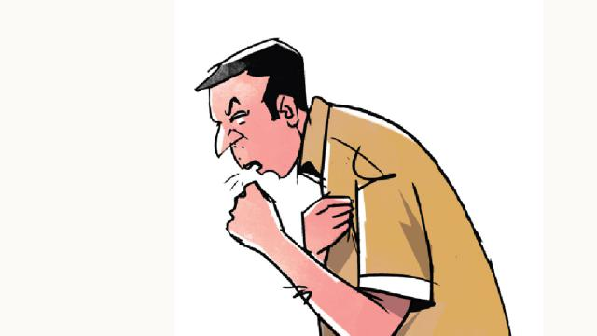
মাদকাসক্তির প্রভাবে শারীরিক ক্ষতি হতে পারে-
হৃদরোগ
যক্ষা

Slide 18
মাদকাসক্তির প্রভাব
হত্যা
রাহাজানি
ছিনতাই
ডাকাতি
চুরি

Slide 19
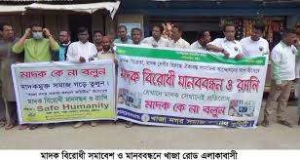
প্রতিরোধমুলক ব্যাবস্থা
মাদকের হাত থেকে সমাজের মানুষকে রক্ষা করার জন্য প্রতিরোধমুলক ব্যবস্থা গ্রহণ করতে হবে।

Slide 20
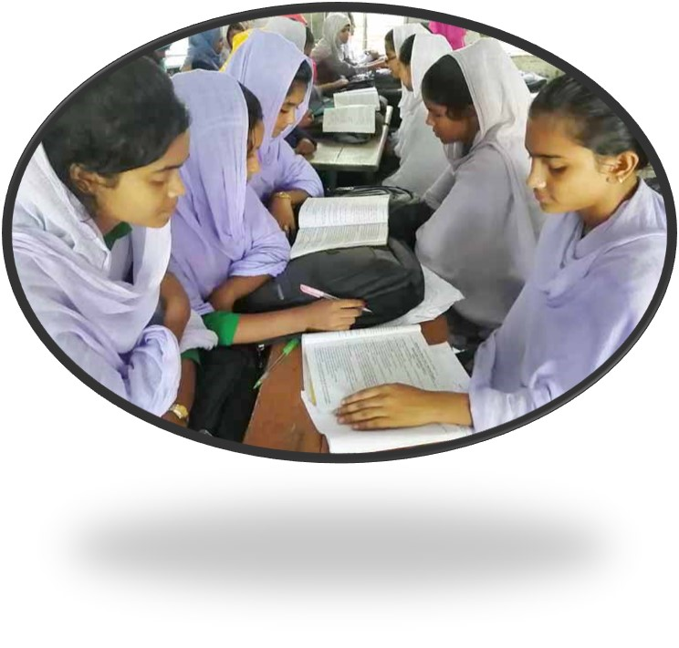
দলীয় কাজ
মাদকাসক্তির প্রভাবে সমাজে কি কি ঘটনা ঘটছে তা দলে আলোচনা করে লিখ।

Slide 21
মূল্যায়ন
১। মাদকাসক্তির সুত্রপাত কিভাবে ঘটে ?
ক) বন্ধুদের সাথে মিশে খ) মাদকাসক্ত বন্ধদের সাথে মিশে
গ) পরিবারের সাথে মিশে ঘ) আত্বীয়দের সাথে মিশে
২। মাদক সংক্রান্ত বিষয় নিয়ে বাঞ্চনীয় শ্লোগান কোনটি
ক) মাদককে হ্যাঁ বলুন খ) মাদক কে গ্রহন করুন
গ) মাদককে না বলুন ঘ) মাদক কে উৎসাহিত করুন
৩। মাদকাসক্ত ব্যাক্তি পরিবারের কি নষ্ট করে ?
ক) অর্থ সম্পদ খ) মান সন্মান গ) পরিবারের সুখ্যাতি ঘ) উপরের সবগুলো
৪। পাবলিক প্লেসে বা পরিবহনে ধূমপান গ্রহন করিলে কত টাকা জরিমা ধার্‍্য করা হয়েছে
ক) দুইশত টাকা খ) তিনশত টাকা গ) চারশত টাকা ঘ) পাচশত টাকা
৫। মাদকাসক্তি প্রতিরোধে কোন ব্যাবস্থা গ্রহন করা উচিৎ
ক)ধর্মীয় শিক্ষায় গুরুত্ব দেওয়া খ) নৈতিক মুল্যবোধ শেখানো
গ) মাদক জাতীয় দ্রব্যের উৎপাদন নিষিদ্ধ করা ঘ) উপরের সব গুলো

Slide 22
বাড়ির কাজ
মাদকাসক্তিরোধে তুমি কী কী পদক্ষেপ গ্রহণ করবে তা ১০টি বাক্যে লিখে আনবে।

Slide 23
সবাইকে ধন্যবাদ

